Slide 1
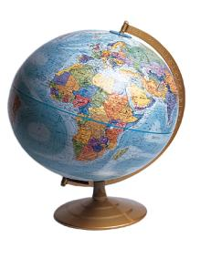
Муниципальное бюджетное общеобразовательное учреждение средняя общеобразовательная школа №8
Политическая карта мира
Интегрированный урок
окружающий мир и немецкий язык
( 2 класс)
Авторы:
Полушкова Е.А
Киселева Т.А.

Slide 2
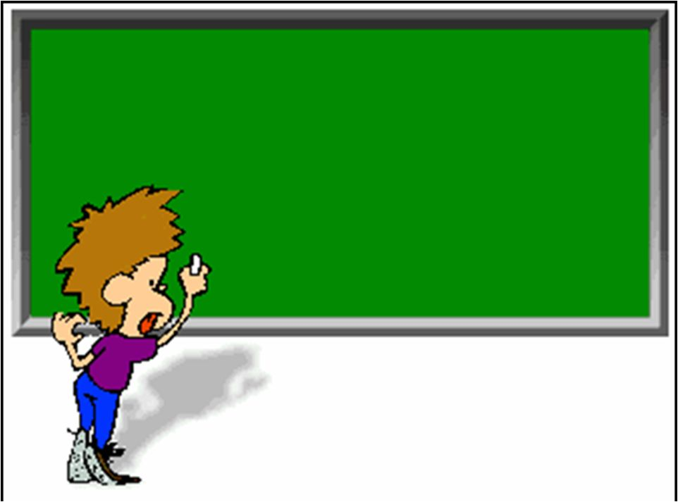
Цель урока:
Знакомство с политической картой мира; достопримечательностями Германии

Slide 3
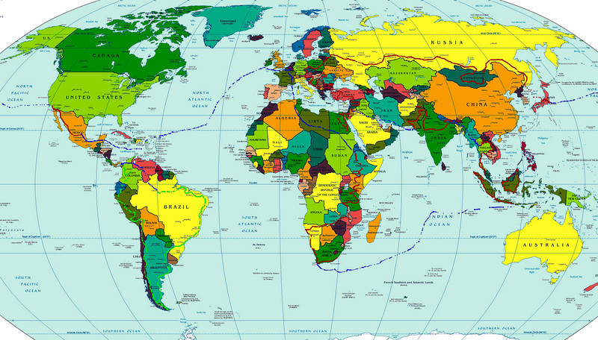
Политическая карта мира
Германия

Slide 4
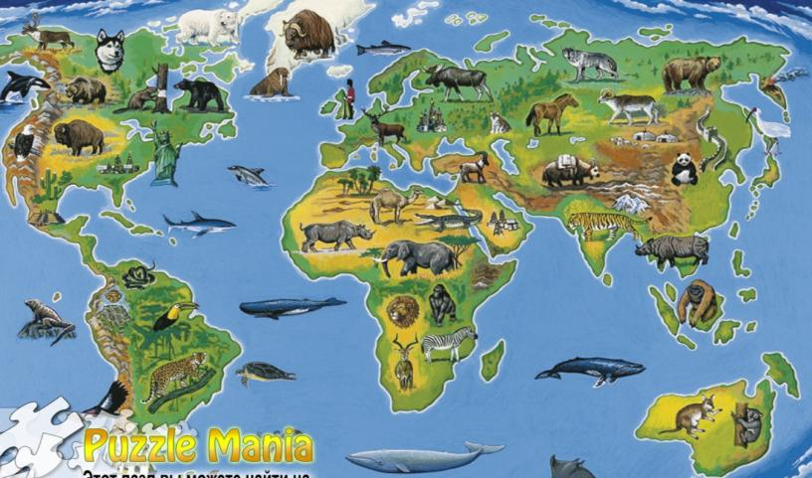
Кроссворд
«Путешествие по планете и материкам»
Материки

Slide 5
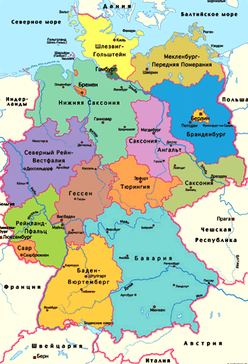
Deutschland

Slide 6

Государственный герб

Slide 7
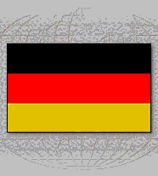
ГОСУДАРСТВЕННЫЙ ФЛАГ

Slide 8
Физминутка

Slide 9
Bremen
Berlin
Düsseldorf
Dresden
Köln

Slide 10
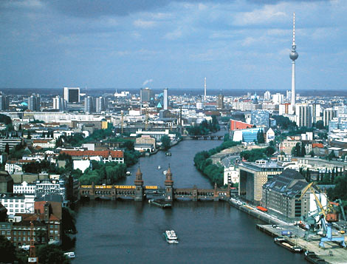
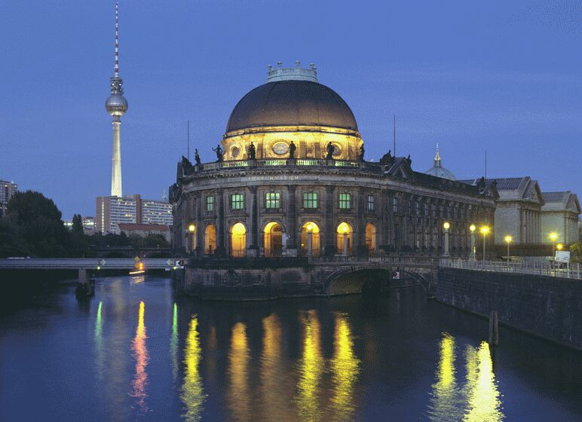
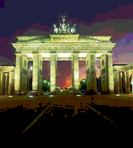
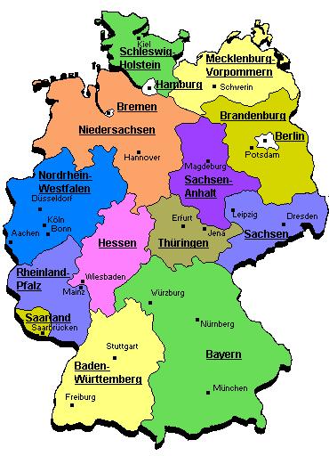


Slide 11
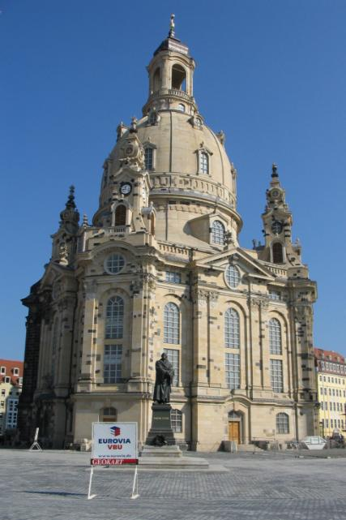
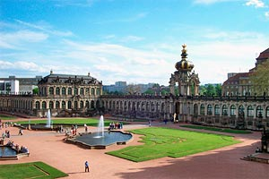
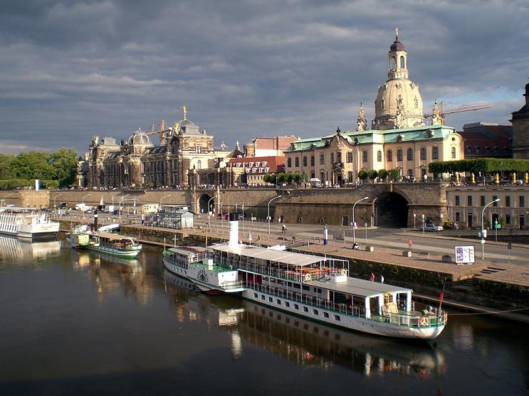


Slide 12
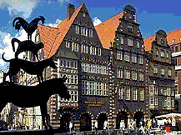
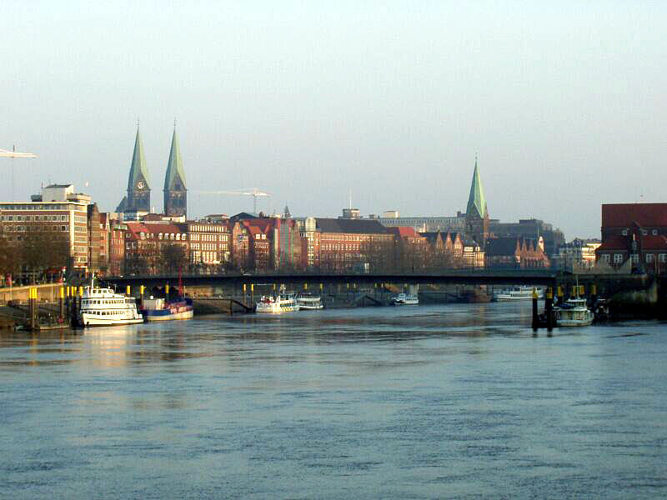
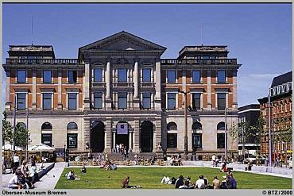


Slide 13
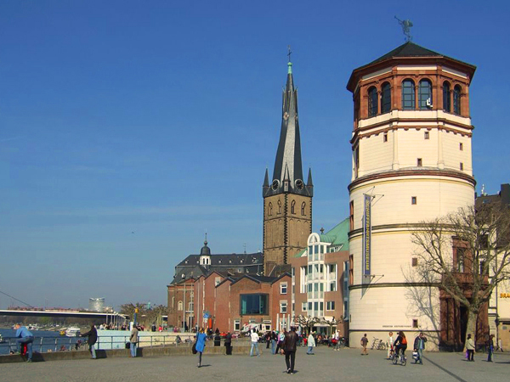
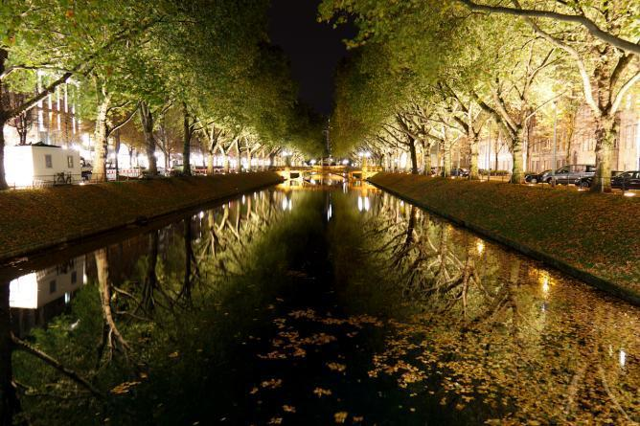
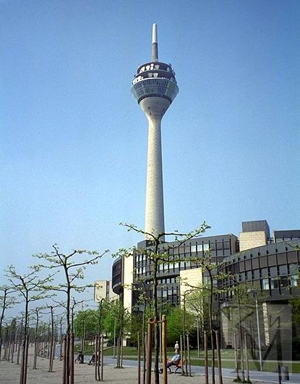


Slide 14
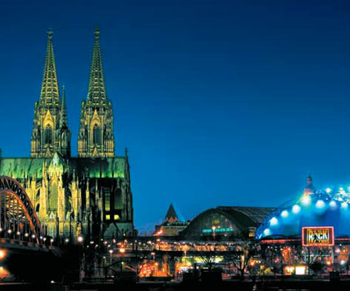
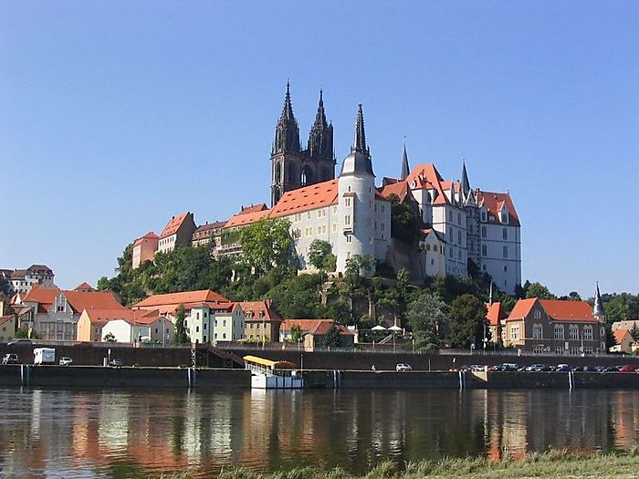
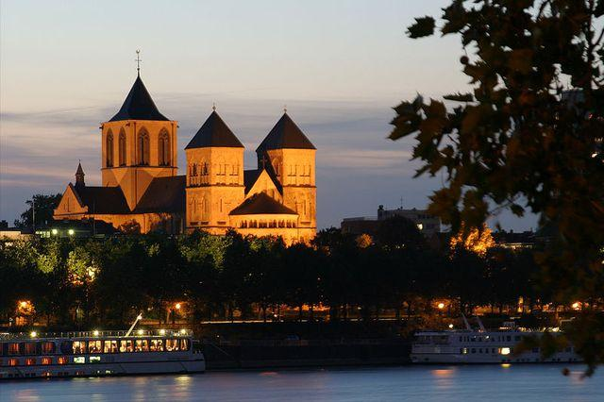


Slide 15
Берлин
Бремен
Дюссельдорф
Дрезден
Кёльн
Was ist das?

Slide 16
Берлин
Бремен
Дюссельдорф
Дрезден
Кёльн
Was ist das?

Slide 17
Берлин
Бремен
Дюссельдорф
Дрезден
Кёльн
Was ist das?

Slide 18
Берлин
Бремен
Дюссельдорф
Дрезден
Кёльн
Was ist das?

Slide 19
Берлин
Бремен
Дюссельдорф
Дрезден
Кёльн
Was ist das?

Slide 20
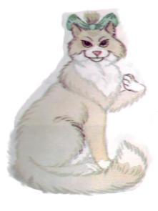
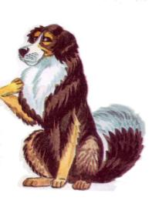
- Guten Tag! Ich heiße Albi. Und wie heißt du?
- Ich? Und ich heiße Waldo. Hallo!
***А вы, ребята, сможете поздороваться и представить себя?

Slide 21
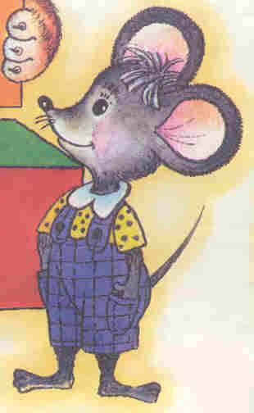
Abschiedsformeln
Bis bald!
Gute Nacht!
Schlaf Gut!
Tschüs!
Auf Wiedersehen!
Auf Wiederhören!
Bis bald!
Bis dann!
Bis später!

Slide 22
Спасибо за урок!
До свидания!
Danke, schön!
Auf Wiedersehen!

Slide 23
Falsch

Slide 24
Richtig

Slide 25
Falsch

Slide 26
Richtig

Slide 27
Falsch

Slide 28
Richtig

Slide 29
Falsch

Slide 30
Richtig

Slide 31
Falsch

Slide 32
Richtig

